Slide 1
Fondements Théoriques & Méthodes
État de l'art · Feature Engineering · Régression · Classification · Clustering
Ardacham Mahamat Teguene
Master 1 MIASHS — Université de Montpellier Paul Valéry — Juin 2026
1

Slide 2
Plan
A
État de l'art
ML en santé, familles d'algorithmes, SHAP
B
Feature Engineering & Data Leakage
Encodage, variables métier, détection du leakage
C
Régression
6 modèles, formules Ridge/Lasso/RF/XGB, métriques R²/RMSE/MAE
D
Classification
Précision/Rappel/F1/AUC, SMOTE, class_weight
E
Clustering
K-Means, CAH Ward, silhouette, Davies-Bouldin
2

Slide 3
A
État de l'art
3

Slide 4
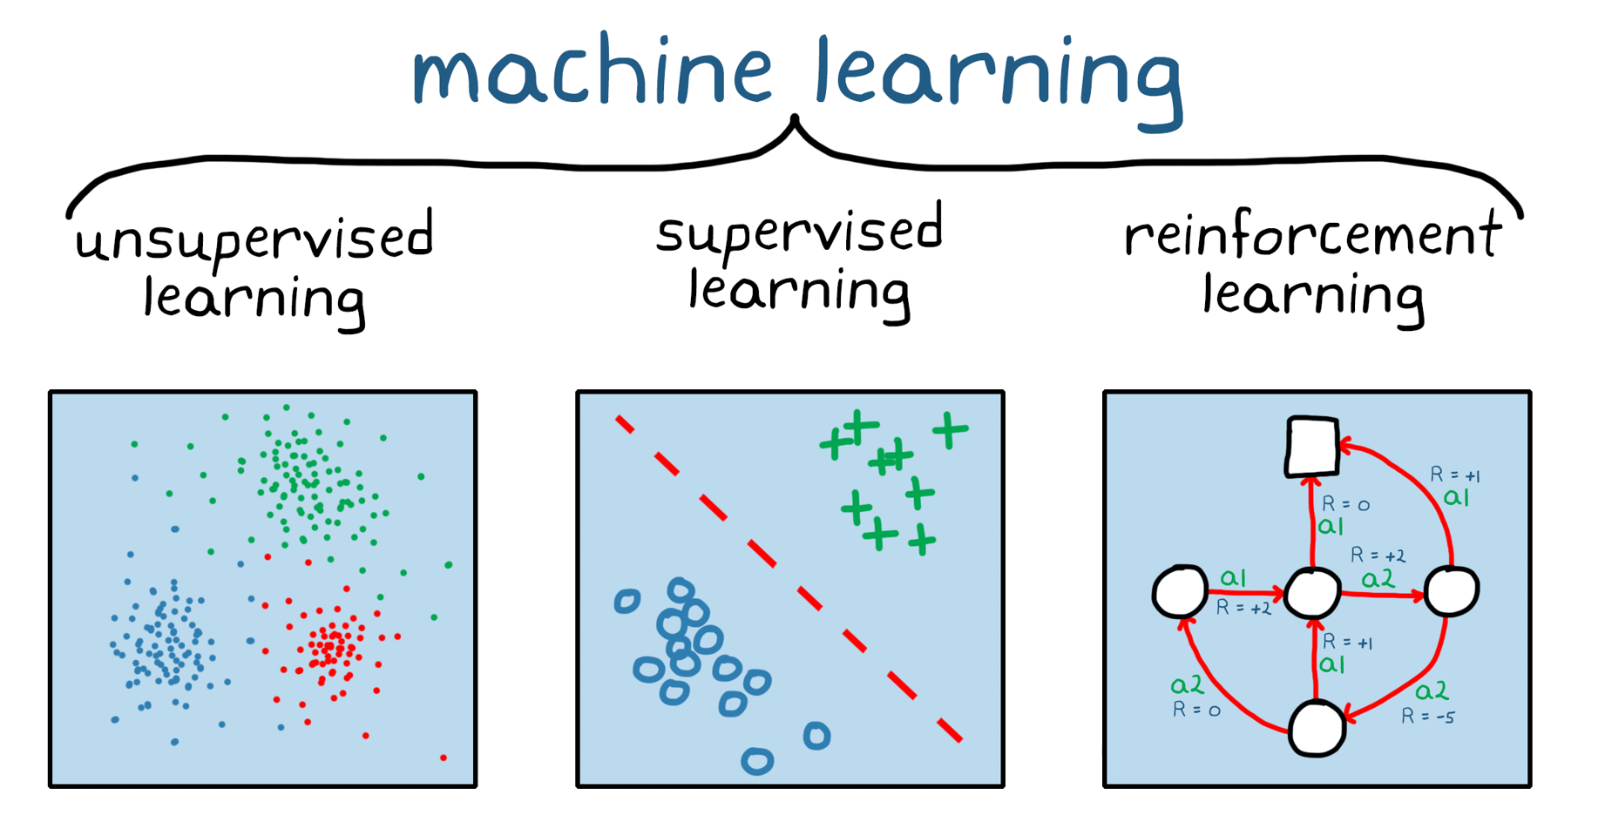
A — État de l'art : ML en santé
Littérature de référence
– Obermeyer & Emanuel (2016) : ML dépasse les méthodes statistiques classiques pour anticiper les événements cliniques
– Rajpurkar et al. — Nature Medicine (2022) : panorama de l'état de l'art : diagnostic assisté par IA, prédiction risque chronique, personnalisation
– Booth et al. (2012) : maladies chroniques issues de comportements quotidiens mesurables → ML peut modéliser ces trajectoires
Applications en santé numérique
– Prédiction du risque cardiovasculaire (cholestérol, HTA)
– Détection précoce du diabète de type 2
– Stratification de patients par profil de mode de vie
– Double enjeu : prédire ET expliquer (interprétabilité)
Vue d'ensemble des familles d'algorithmes ML (d'après Rajpurkar et al., 2022)
4

Slide 5
A — Comparatif des algorithmes utilisés
Algorithme | Famille | Type | Avantage clé | Limite
Régression linéaire | Linéaire | Supervisé | Interprétable, baseline | Relations linéaires seulement
Ridge (L2) | Régularisée | Supervisé | Stabilise coeff. instables | Ne sélectionne pas les variables
Lasso (L1) | Régularisée | Supervisé | Sélection automatique vars. | Élimine variables corrélées
ElasticNet (L1+L2) | Régularisée | Supervisé | Combine Ridge + Lasso | 2 hyperparamètres à tuner
Random Forest | Ensembliste | Supervisé | Non-linéaire, parallèle | Peu interprétable
XGBoost | Ensembliste | Supervisé | Corrige erreurs séquentiel. | Risque surapprentissage
Logistic Regression | Linéaire | Classif. | Interprétable, rapide | Frontière de décision linéaire
K-Means | Partitionnel | Non superv. | Rapide, O(n) | k fixé, sensible aux outliers
CAH Ward | Hiérarchique | Non superv. | Dendrogramme lisible | O(n²) → 5 000 individus max
Interprétabilité — SHAP (Lundberg & Lee, 2017)
– Issu de la théorie des jeux coopératifs — valeur de Shapley par variable
– Donne la contribution marginale de chaque variable pour chaque prédiction individuelle
– Plus riche que feature importance globale : explication locale + direction (signe positif ou négatif)
5

Slide 6
B
Feature Engineering & Data Leakage
6

Slide 7
B — Feature Engineering : 15 → 16 variables explicatives
Transformation | Détail | Motivation
Suppression id | Identifiant sans pouvoir prédictif | Éviter le surapprentissage
Encodage gender→0/1 | female=0, male=1 | Modèles numériques requis
hypertension (new) | 1 si syst.≥140 ou diast.≥90 (ESC) | Seuil médical officiel
bmi_cat (new) | 0=sous-poids, 1=normal, 2=surpoids, 3=obèse (OMS) | Catégories cliniques
lifestyle_score (new) | score composite steps+sleep+water−smoker−alcool−bmi | Indice synthétique
Variable hypercholesterol — rôle en clustering
– Définie comme : cholesterol > 200 mg/dL (NCEP)
– Conservée UNIQUEMENT pour le clustering (description des profils)
– Exclue de la régression : sinon data leakage → voir slide suivante
Bilan des features
– Dataset initial : 15 variables
– − 1 variable supprimée (id)
– + 3 variables créées (hypertension, bmi_cat, lifestyle_score)
– = 16 features explicatives finales
– hypercholesterol : exclue régression, incluse clustering
– Cibles : cholesterol (régression) | disease_risk (classification)
Mise à l'échelle
– z-score pour modèles linéaires : x' = (x − μ) / σ
– min-max pour K-Means : x' = (x − xmin) / (xmax − xmin)
lifestyle_score = steps + sleep + water − smoker − alcohol − bmi_z − calories_z
Toutes les variables standardisées avant combinaison → contribution équitable
7

Slide 8
B — Data Leakage : détection et correction
Définition — Data Leakage (Kaufman et al., 2012)
– Une feature contient directement ou indirectement l'information de la variable cible
– → le modèle 'voit' la réponse pendant l'entraînement → performances artificiellement gonflées
– → sur nouvelles données (sans la variable leakée) : effondrement total des performances
Leakage détecté dans ce projet
Correction appliquée
hypercholesterol = 1 si cholesterol > 200 mg/dL
Étape 1 — Détection : analyse de la définition de chaque variable + vérification des corrélations feature/cible Étape 2 — Suppression : hypercholesterol retirée du jeu d'entraînement en régression Résultat : R² 0.675 → ≈ 0 (résultat honnête)
→ c'est une transformation directe de la variable cible (cholesterol) → inclure cette variable revient à 'donner la réponse' au modèle → corrélation hypercholesterol / cholesterol = 0.87 → R² artificiellement gonflé à 0.675
R² avec leakage = 0.675 → R² sans leakage ≈ 0.0001
Preuve que 0.675 était artificiel — aucun signal réel dans les données
Règle générale — Prévenir le data leakage
– Toujours auditer la définition de chaque feature avant modélisation
– Vérifier les corrélations feature/cible — une corrélation > 0.5 est suspecte sur données synthétiques
– Ne jamais calculer des features à partir de la variable cible (même indirectement)
8

Slide 9
C
Régression
9

Slide 10
C — Régression : métriques d'évaluation
R² = 1 − Σᵢ (yᵢ − ŷᵢ)² / Σᵢ (yᵢ − ȳ)²
R²=1 : prédiction parfaite | R²=0 : modèle prédit la moyenne | R²<0 : pire que la moyenne
RMSE = √[ (1/n) × Σᵢ (yᵢ − ŷᵢ)² ]
MAE = (1/n) × Σᵢ |yᵢ − ŷᵢ|
En mg/dL — pénalise les grandes erreurs (carré). Ici RMSE ≈ 43.33 mg/dL
Erreur absolue moyenne — plus robuste aux outliers. Ici MAE ≈ 37.59 mg/dL
Notations : yᵢ = valeur observée | ŷᵢ = valeur prédite | ȳ = moyenne observée | n = nb d'observations
Valeur de R² | Interprétation | Dans ce projet
R² = 1 | Prédiction parfaite — modèle explique 100% de la variance | —
R² = 0.3–0.7 | Signal détecté — modèle utile mais imprécis | Attendu sur données réelles (cholestérol)
R² ≈ 0 | Modèle prédit uniquement la moyenne — aucun signal | Résultat obtenu : tous les modèles ≈ 0.0001
R² < 0 | Pire que la moyenne — surapprentissage du bruit | Random Forest non tuné : R² = −0.005
Protocole : Split 80/20 + K-Fold k=5 + RandomizedSearchCV n_iter=20
– Split 80/20 : 80 000 train / 20 000 test (random_state=42 pour reproductibilité)
– K-Fold k=5 : 5 itérations × 16 000 individus/fold — estimation robuste du score hors-échantillon
– RandomizedSearchCV : 20 tirages aléatoires d'hyperparamètres × k=5 = 100 entraînements vs GridSearch exhaustif
10

Slide 11
C — Régression linéaire, Ridge (L2) et Lasso (L1)
Régression linéaire — baseline
Si modèles plus complexes ≤ baseline → complexité non justifiée (rasoir d'Occam)
ℒ_OLS = Σᵢ (yᵢ − ŷᵢ)²
ŷ = w₀ + w₁x₁ + w₂x₂ + … + wₚxₚ
Minimise la somme des carrés des résidus (OLS). Hypothèse forte : relation linéaire entre features et cible.
wⱼ = coefficient associé à la variable xⱼ. Résultat : Lasso fixe les 16 coeff. / 16 à zéro → prédiction = ȳ = 224.3 mg/dL
Ridge — Régularisation L2 (Hoerl & Kennard, 1970)
ℒ_Ridge = Σᵢ (yᵢ − ŷᵢ)² + λ × Σⱼ wⱼ²
wⱼ_Ridge = wⱼ_OLS / (1 + λ)
λ ≥ 0 : force de régularisation (tuné : λ = 7197) Réduit les wⱼ vers 0 SANS jamais les annuler complètement.
Réduction proportionnelle à λ. Plus λ grand → coefficients plus proches de 0 mais jamais nuls.
Lasso — Régularisation L1 (Tibshirani, 1996)
ℒ_Lasso = Σᵢ (yᵢ − ŷᵢ)² + λ × Σⱼ |wⱼ|
wⱼ_Lasso = signe(wⱼ_OLS) × max(|wⱼ_OLS| − λ, 0)
Pénalité L1 (valeur absolue) → certains wⱼ = 0 exactement → sélection automatique de variables. Ici : 16/16 coeff = 0.
Seuillage doux (soft thresholding) : si |wⱼ_OLS| < λ → wⱼ_Lasso = 0 (variable éliminée)
11

Slide 12
C — ElasticNet, Random Forest et XGBoost
ElasticNet — L1 + L2 (Zou & Hastie, 2005)
ℒ_EN = Σᵢ (yᵢ − ŷᵢ)² + λ [ ρ × Σⱼ|wⱼ| + (1−ρ)/2 × Σⱼ wⱼ² ]
ρ ∈ [0,1] : mixing parameter. ρ=1 → Lasso. ρ=0 → Ridge. Utile quand on ne sait pas lequel convient.
Random Forest — Bagging d'arbres (Breiman, 2001)
ŷ_RF = (1/B) × Σ_{b=1}^{B} Tᵦ(x)
FI_Gini(j) = Σ_{t∈arbres} [p(t) × ΔGini(t,j)]
B arbres indépendants entraînés sur sous-échantillons aléatoires. Moyenne des prédictions → réduction de la variance.
Feature importance Gini : pondération par la fréquence du nœud. Attention : surévalue les variables à haute cardinalité.
XGBoost — Gradient Boosting séquentiel (Chen & Guestrin, 2016)
ŷ⁽ᵗ⁾ = ŷ⁽ᵗ⁻¹⁾ + η × Tₜ(x)
ℒ⁽ᵗ⁾ = Σᵢ ℓ(yᵢ, ŷᵢ⁽ᵗ⁾) + Ω(Tₜ)
η ∈ (0,1] : learning rate. Tₜ : t-ième arbre. Chaque arbre corrige les erreurs du précédent (boosting).
Ω = régularisation interne L1/L2 sur les feuilles. Moins sensible au surapprentissage que RF non tuné.
CV-score = (1/k) × Σ_{i=1}^{k} scoreᵢ avec k = 5 → 16 000 individus/fold
Score moyen sur les k folds — estimation stable du R² hors-échantillon
12

Slide 13
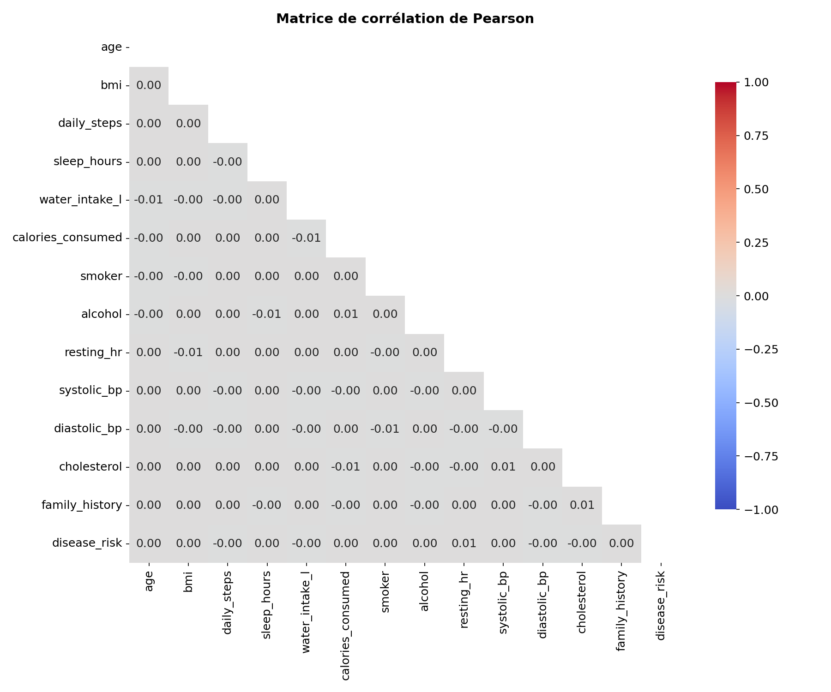
C — Résultats : régression (variable cible : cholesterol)
Modèle | λ optimal | R² | RMSE (mg/dL) | MAE (mg/dL) | CV-R²
Linéaire (baseline) | — | 0.0001 | 43.33 | 37.59 | ≈ 0
Ridge (L2) | 7 197 | 0.0001 | 43.33 | 37.59 | ≈ 0
Lasso (L1) | 9.54 | −0.000 | 43.33 | 37.60 | ≈ 0
ElasticNet | — | −0.000 | 43.33 | 37.60 | ≈ 0
Random Forest (tuné) | — | −0.005 | 43.44 | 37.67 | ≈ 0
XGBoost (tuné) | — | 0.0001 | 43.33 | 37.59 | ≈ 0
Lasso — résultat formel
– λ=9.54 → 16/16 coeff = 0
– Prédit ȳ = 224.3 mg/dL pour tous
– Preuve : aucune variable linéairement prédictive
– Sélection automatique = 0 variables
Analyse critique
– Écart entre R²=−0.005 (RF) et R²=0.0001 (XGBoost) : statistiquement négligeable → pas de meilleur modèle
– RF non tuné : R²<0 → surapprentissage du bruit. Tuning ramène à 0.0001 sans changer la conclusion
– Cause fondamentale : variables synthétiques générées indépendamment → aucun signal à modéliser
R²_leakage = 0.675 → R²_corrigé ≈ 0.0001 (après suppression de hypercholesterol)
Leakage détecté en analysant les corrélations features/cible et la définition de la variable.
Matrice de corrélations — toutes valeurs < |0.01| → confirme l'absence de signal linéaire
13

Slide 14
D
Classification
14

Slide 15
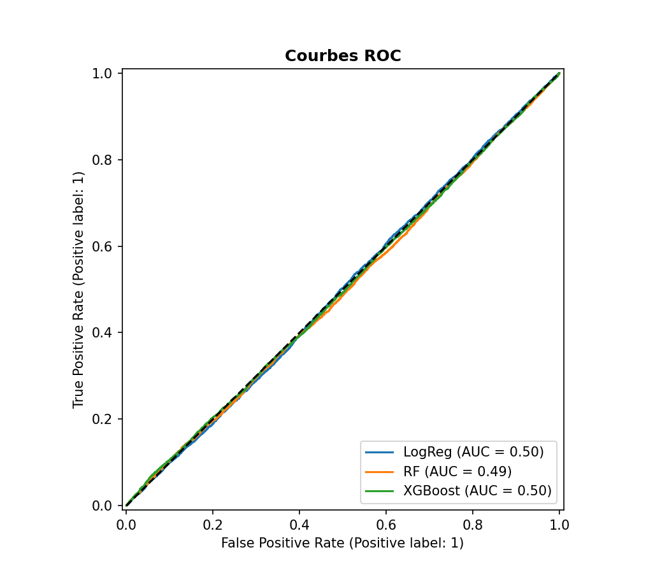
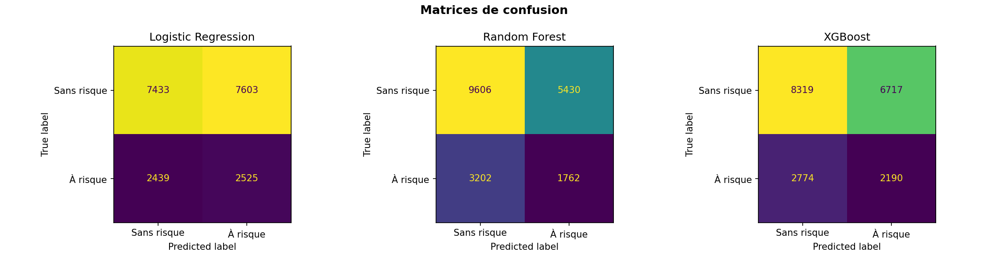
D — Classification : métriques d'évaluation
Précision = TP / (TP + FP)
Rappel = TP / (TP + FN)
F1 = 2 × Prec × Rappel /(Prec + Rappel)
Parmi les individus classés 'à risque', combien le sont réellement ? → qualité des positifs prédits
Parmi les individus réellement à risque, combien sont détectés ? → capacité à ne pas rater un cas
Moyenne harmonique Précision / Rappel → métrique équilibrée sur données déséquilibrées
AUC-ROC = ∫₀¹ TPR(FPR) dFPR (aire sous la courbe ROC)
AUC=1 : discrimination parfaite | AUC=0.5 : équivalent à un tirage aléatoire | AUC<0.5 : pire que le hasard
TP = vrais positifs | FP = faux positifs | FN = faux négatifs | TN = vrais négatifs | TPR = TP/(TP+FN) | FPR = FP/(FP+TN)
Métrique | Naïf (tout=0) | Log. Regr. | Random Forest | XGBoost | Interprétation
Accuracy | 0.752 | 0.498 | 0.568 | 0.525 | Trompeuse sur déséquilibre 75/25
Précision | — | 0.249 | 0.245 | 0.246 | ≈ 25% → prédit bien la minorité ?
Rappel | 0.000 | 0.509 | 0.355 | 0.441 | LR détecte ~50% des cas à risque
F1 | 0.000 | 0.335 | 0.290 | 0.316 | Métrique équilibrée → faible
AUC-ROC | 0.500 | 0.499 | 0.494 | 0.499 | ≈ 0.5 = tirage aléatoire
Interprétation des résultats
– Modèle naïf 'tout à 0' : accuracy = 75.2% sans apprendre → accuracy seule trompeuse (Sokolova & Lapalme, 2009)
– AUC ≈ 0.5 pour tous = aucun pouvoir discriminant — équivalent tirage aléatoire
– Cause : disease_risk généré sans dépendance aux autres variables dans le dataset synthétique
15

Slide 16
D — Gestion du déséquilibre : class_weight & SMOTE
Déséquilibre : 75.2% sans risque (classe 0) vs 24.8% à risque (classe 1) → deux stratégies comparées
Stratégie 1 — class_weight='balanced'
Stratégie 2 — SMOTE (Chawla et al., 2002)
wₖ = n / (K × nₖ)
x_new = xᵢ + λ × (x_nn − xᵢ) avec λ ∈ [0, 1]
n = total observations | K = nb de classes | nₖ = taille de la classe k → classe minoritaire (risk=1) reçoit un poids 3x plus élevé pendant l'entraînement
xᵢ : exemple minoritaire | x_nn : k-plus proche voisin dans la même classe → création synthétique de nouveaux exemples par interpolation linéaire
– Modifie la FONCTION DE PERTE, pas les données
– Pénalise davantage les erreurs sur la classe minoritaire
– Pas de surapprentissage additionnel
– Rappel monte mais précision baisse → trade-off
– Modifie les DONNÉES (sur-échantillonnage)
– Crée de vrais nouveaux exemples — pas de simples doublons
– Appliqué sur le jeu d'entraînement SEULEMENT
– Peut générer du bruit si classes mal séparées
Stratégie | Rappel | Précision | F1 | AUC | Conclusion
Sans correction | 0.355 | 0.245 | 0.290 | 0.494 | Baseline
class_weight balanced | 0.680 | 0.205 | 0.315 | 0.492 | Rappel↑ mais précision↓↓
SMOTE | 0.420 | 0.242 | 0.307 | 0.498 | Résultat similaire à baseline
Conclusion — déséquilibre vs absence de signal
– Les deux stratégies confirment : AUC ≈ 0.5 indépendamment de la gestion du déséquilibre
– Le problème N'EST PAS le déséquilibre des classes — c'est l'absence totale de signal prédictif
– Ni class_weight ni SMOTE ne peuvent créer un signal qui n'existe pas dans les données
16

Slide 17
E
Clustering
17

Slide 18
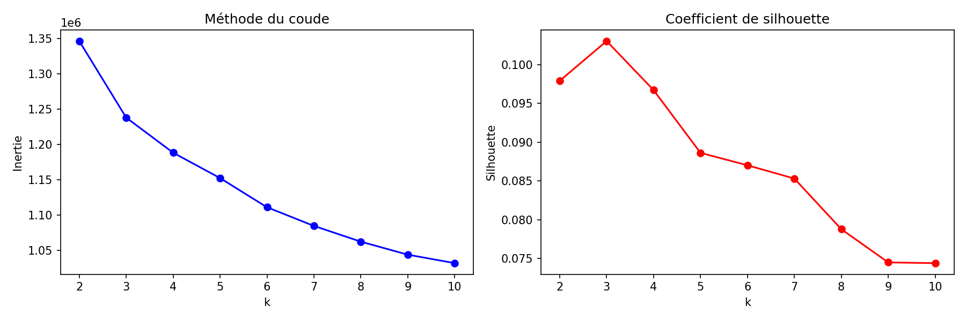
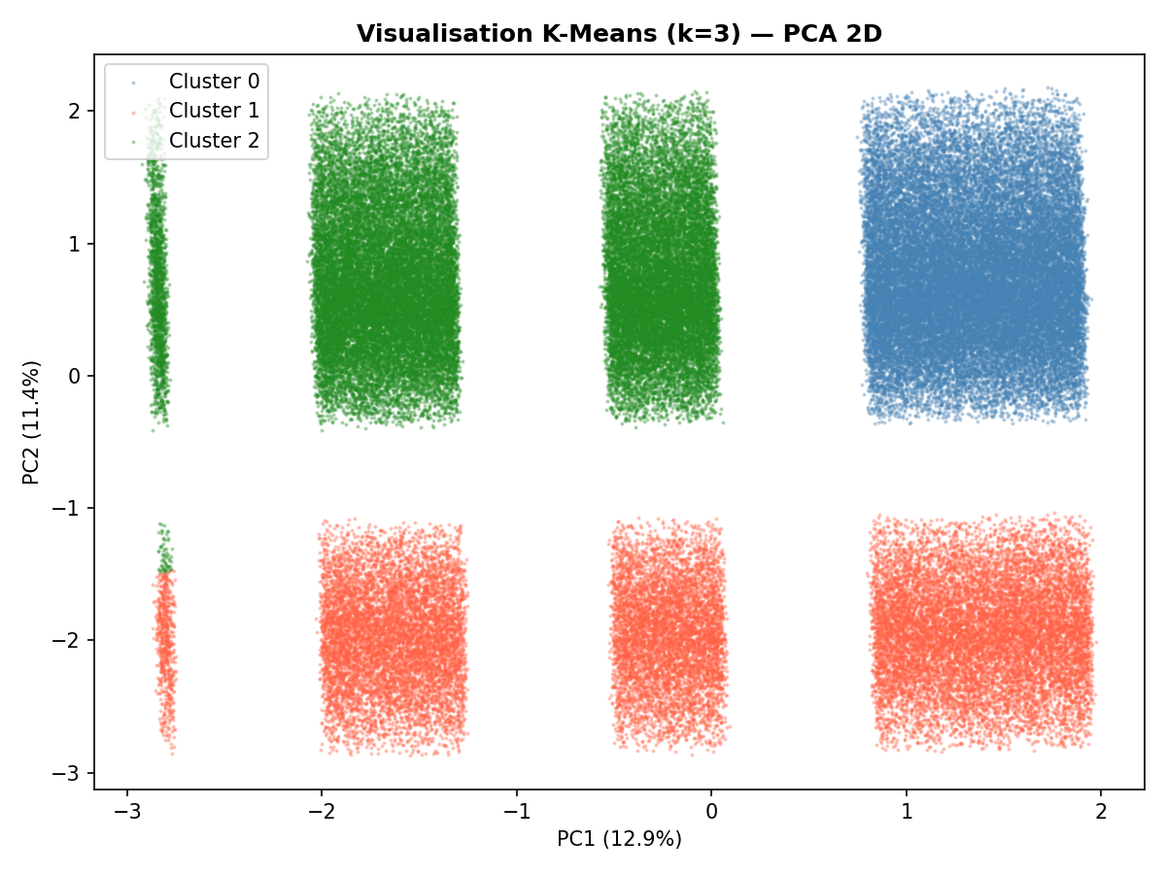
E — K-Means : algorithme & formules
K-Means — Principe
– Algorithme de partitionnement (MacQueen, 1967)
– Minimise l'inertie intra-cluster (dispersion totale)
– Deux étapes alternées jusqu'à convergence
– 100 000 individus — O(n) rapide
Cluster | Taille | IMC moyen | Systolique | Profil
0 | 32 754 | 35.0 (obèse) | 142 mmHg (HTA) | Obèse hypertendu
1 | 27 673 | 29.1 (surpoids) | 115 mmHg (OK) | Surpoids normotendu
2 | 39 573 | 24.0 (normal) | 142 mmHg (HTA) | Normal hypertendu
Distance euclidienne : d(x, y) = √[ Σⱼ (xⱼ − yⱼ)² ]
Partition dominée par IMC (σ=6.3) et systolic_bp (σ=26.0) → variables à plus grande variance
p = nombre de variables (ici p=15). Sans standardisation, daily_steps dominerait sleep_hours → normalisation z-score obligatoire
Affectation : cluster(xᵢ) = argmin_j ||xᵢ − μⱼ||²
Chaque individu est affecté au centroïde le plus proche
Mise à jour : μⱼ = (1/|Cⱼ|) × Σ_{x∈Cⱼ} x
Centroïde = vecteur des moyennes de toutes les variables dans le cluster
Objectif : W(k) = Σⱼ Σ_{x∈Cⱼ} ||x − μⱼ||² (inertie intra-cluster)
Converge vers un minimum local — 10 initialisations aléatoires (n_init=10)
Inertie & silhouette vs k → k=3 optimal
Clusters K-Means — ACP 2D (24.3%)
18

Slide 19
E — Sélection de k : inertie & coefficient de silhouette
Inertie : W(k) = Σ_{j=1}^{k} Σ_{x∈Cⱼ} ||x − μⱼ||²
Silhouette : s(i) = (b(i) − a(i)) / max(a(i), b(i))
Décroît quand k augmente — on cherche le 'coude' où le gain devient marginal
a(i) = distance moy. aux membres de son cluster | b(i) = distance moy. au cluster voisin le + proche
k | Inertie W(k) | Silhouette s | Interprétation
2 | 1 346 768 | 0.0979 | Acceptable
3 | 1 238 076 | 0.1030 | ★ Meilleur — retenu
4 | 1 188 303 | 0.0967 | Silhouette baisse
5 | 1 152 260 | 0.0886 | Gain inertie faible
10 | 1 031 548 | 0.0744 | Déclin clair
Davies-Bouldin = (1/k) × Σⱼ max_{i≠j} [(σᵢ + σⱼ) / d(μᵢ, μⱼ)]
σⱼ = dispersion intra-cluster j | d(μᵢ,μⱼ) = distance entre centroïdes Plus petit est meilleur (vise 0). Ici DB ≈ 2.66 pour K-Means.
Méthode | Silhouette | Davies-Bouldin | n individus
K-Means (k=3) | 0.103 | 2.655 | 100 000
CAH Ward (k=3) | 0.105 | 2.721 | 5 000
k=3 maximise la silhouette (0.1030) ET correspond au coude de l'inertie → k=3 retenu
CAH légèrement meilleure en silhouette (0.105 > 0.103) mais sous-échantillon 5000 individus → K-Means privilégié sur données complètes
Interprétation de la silhouette
– s ≈ 1 : individu bien assigné — loin des autres clusters
– s ≈ 0 : individu en frontière entre deux clusters
– s < 0 : individu probablement mal assigné
– Seuils : >0.7 excellent · 0.5–0.7 bon · <0.5 faible
– Ici 0.103 : faible — attendu sur données sans structure causale
Projection ACP — variance expliquée : 24.3% (2 composantes sur 15 dimensions quasi-indépendantes)
19

Slide 20
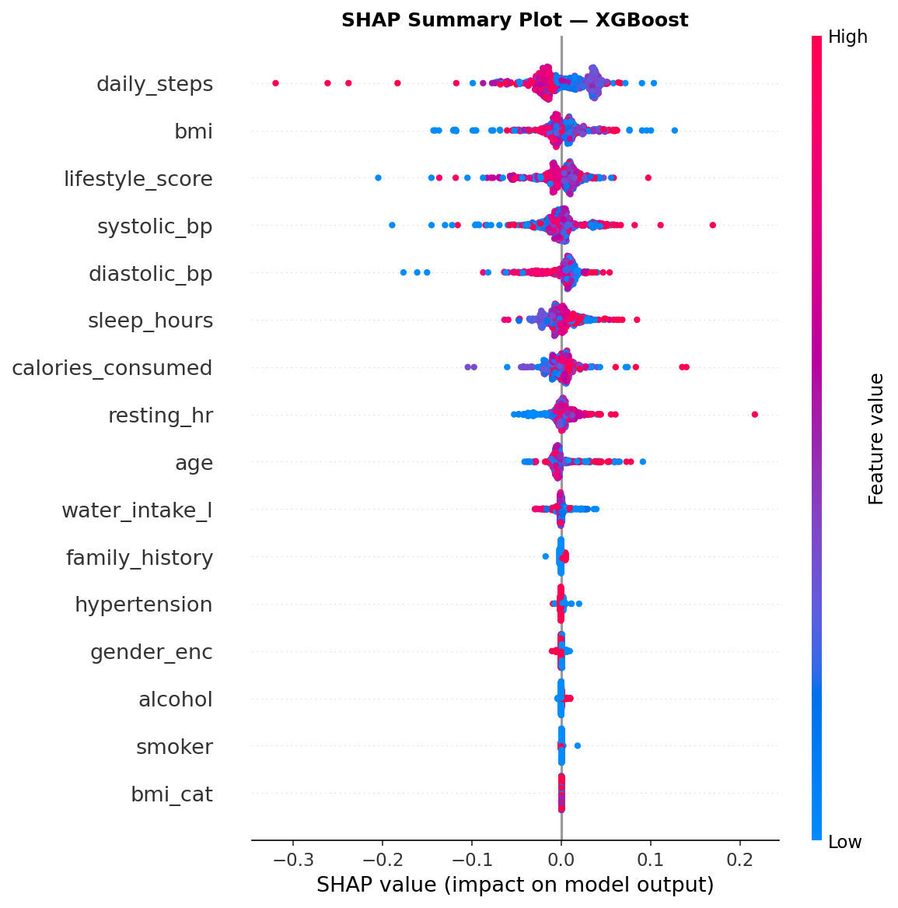
E — CAH : Classification Hiérarchique Ascendante (liaison Ward)
CAH — Principe
– Principe : chaque individu commence dans son propre cluster
– À chaque étape : fusion des 2 clusters dont la fusion est la moins coûteuse
– Produit un dendrogramme — arbre de fusion lisible visuellement
– Complexité O(n²) → appliqué sur 5 000 individus (sous-échantillon)
SHAP — formule complète (Lundberg & Lee, 2017)
– Valeur de Shapley pour la variable j :
– φⱼ = Σ_{S⊆F\{j}} [|S|!(|F|−|S|−1)! / |F|!] × [f(S∪{j}) − f(S)]
– F = ensemble des variables | S = sous-ensemble sans j
– f(S) = prédiction du modèle avec les variables de S seulement
– Somme sur toutes les coalitions possibles de variables
– Propriété : φⱼ > 0 → variable pousse vers le risque ; φⱼ < 0 → vers le non-risque
Coût Ward : Δ(A,B) = (|A|×|B|)/(|A|+|B|) × ||μ_A − μ_B||²
|A|, |B| = tailles des clusters | μ_A, μ_B = centroïdes Minimise l'augmentation de variance intra-cluster à chaque fusion. → clusters compacts et de tailles équilibrées
Comparaison des méthodes de liaison
– Single linkage : distance entre points les plus proches → clusters en chaîne
– Complete linkage : distance entre points les plus éloignés → clusters sphériques
– Average linkage : distance moyenne → compromis
– Ward : minimise la variance → le plus adapté aux données continues
Cluster | Taille | % Fumeurs | Systolique | Profil CAH
0 | 2 928 | 2% | 142 mmHg | Non-fumeurs hypertendus
1 | 1 407 | 18% | 115 mmHg | Fumeurs modérés, normotendus
2 | 665 | 100% | 142 mmHg | Fumeurs intenses, hypertendus
SHAP summary plot — XGBoost (divergence avec feature importance Gini = résultat analytique sur données sans signal)
20
CAH isole les fumeurs intenses (100%) — groupe dilué par K-Means → méthodes complémentaires

